Slide 1

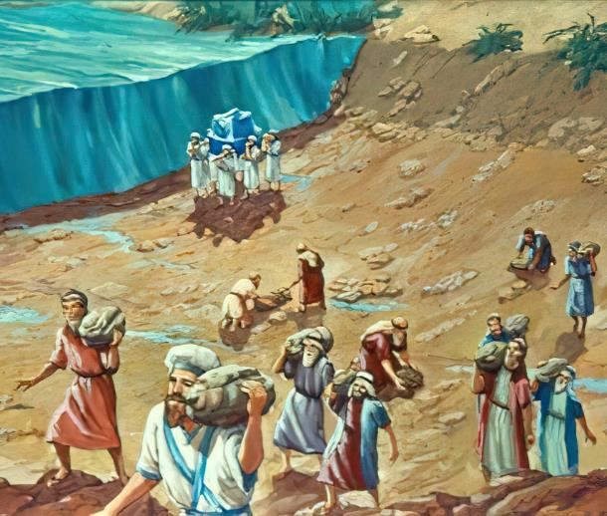
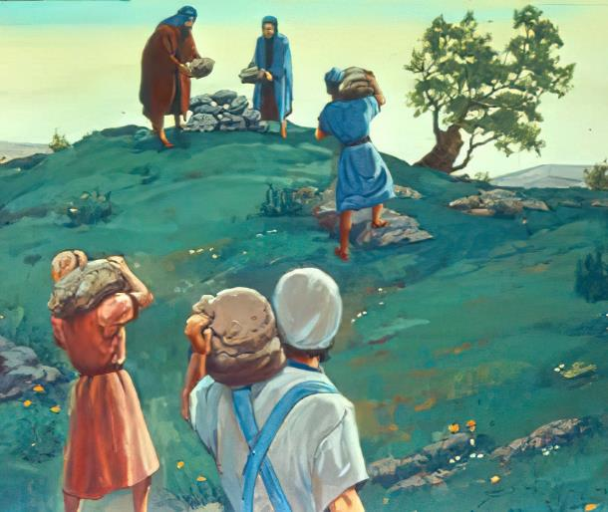

Lesson 3 for October 18, 2025
PERINGATAN KASIH KARUNIA

Slide 2

“sebab TUHAN, Allahmu, telah mengeringkan di depan kamu air sungai Yordan, sampai kamu dapat menyeberang seperti yang telah dilakukan TUHAN, Allahmu, dengan Laut Teberau, yang telah dikeringkan-Nya di depan kita, sampai kita dapat menyeberang, supaya semua bangsa di bumi tahu, bahwa kuat tangan TUHAN, dan supaya mereka selalu takut kepada TUHAN, Allahmu.”
Yosua 4:23, 24
Notes:
🕎 1. Konteks Historis dan Naratif
Bagian ini merupakan kelanjutan dari kisah penyeberangan bangsa Israel melalui Sungai Yordan di bawah pimpinan Yosua (pasal 3–4). Setelah seluruh bangsa menyeberang, Tuhan memerintahkan agar dua belas batu diambil dari dasar sungai untuk dijadikan tanda peringatan di Gilgal (Yos. 4:1–9, 20).
Tujuan dari batu-batu ini bukan sekadar monumen sejarah, tetapi alat pengajaran antar generasi. Ketika anak-anak bertanya tentang arti batu-batu itu, orang tua harus menceritakan karya Tuhan dalam sejarah mereka (ayat 21–22).
📚 2. Analisis Bahasa dan Struktur (Eksegesis Tekstual)
a. “Haruslah kamu beritahukan kepada anak-anakmu” — וַהֲגַדְתֶּם לְבְנֵיכֶם (vahaḡadtem lebneikhem)
Kata kerja higgîd (הִגִּיד) berarti to declare, to make known, to explain clearly. Bentuk di sini adalah qal perfect, menunjukkan tindakan yang harus dilakukan secara pasti dan berulang — sebuah tanggung jawab mendidik secara terus-menerus.
Frasa ini paralel dengan Keluaran 13:8 (“Dan engkau harus memberitahukannya kepada anakmu...”), yang juga muncul dalam konteks pembebasan dari Mesir.
📖 Makna: Pendidikan iman adalah tanggung jawab antargenerasi — setiap generasi Israel wajib mewariskan pengalaman iman kepada generasi berikutnya. Tanda fisik (batu) menjadi media pengingat sejarah keselamatan Allah.
b. “Israel menyeberang sungai Yordan ini di tanah yang kering” — עַל־הַיַּבָּשָׁה (‘al-hayabbāšāh)
Kata yabbāšāh berarti tanah kering, daratan kering. Kata ini muncul juga dalam Keluaran 14:16, 29 saat bangsa Israel menyeberang Laut Teberau.
Pemakaian frasa yang sama menunjukkan paralel teologis: Allah yang memimpin Musa melewati Laut Merah, kini memimpin Yosua melewati Sungai Yordan.
📖 Makna: Ini menegaskan kesinambungan tindakan penebusan Allah — Tuhan yang sama bekerja dengan cara yang serupa untuk meneguhkan iman generasi baru.
c. “Sebab TUHAN, Allahmu, telah mengeringkan di depan kamu air sungai Yordan”
Kata kerja yabiš (יַבֵּשׁ) berarti to make dry. Bentuknya di sini menunjukkan aksi ilahi yang tuntas dan disengaja.
Frasa “di depan kamu” (מִפְּנֵיכֶם) menunjukkan kehadiran aktif Allah dalam tindakan penyelamatan.
📖 Makna: Allah bukan hanya pemberi perintah, tetapi pelaku utama dalam sejarah umat-Nya. Ia memimpin mereka secara nyata — kuasa-Nya mengatasi hukum alam.
d. “Seperti yang dilakukan TUHAN, Allahmu, dengan Laut Teberau”
Yosua secara sadar menyandingkan dua peristiwa besar: 1️⃣ Penyeberangan Laut Teberau di bawah Musa (keluarnya Israel dari perbudakan). 2️⃣ Penyeberangan Sungai Yordan di bawah Yosua (masuknya Israel ke Tanah Perjanjian).
📖 Makna: Kedua peristiwa ini membentuk kerangka teologi keselamatan dalam Perjanjian Lama:
Keluaran = Pembebasan dari perbudakan dosa.
Penyeberangan Yordan = Masuk ke dalam kehidupan yang dijanjikan oleh Allah.
🔍 3. Analisis Teologis
a. Aspek Pengajaran Iman (Faith Transmission)
Ayat 22 menekankan pendidikan iman dalam konteks keluarga. Batu peringatan bukan hanya simbol historis, tetapi alat pengajaran rohani bagi anak-anak. Melalui narasi ini, iman tidak hanya diwariskan secara doktrinal, tetapi juga dihidupkan kembali melalui cerita pengalaman nyata.
💡 Prinsip:
Iman yang tidak diajarkan akan dilupakan; iman yang tidak diceritakan akan hilang dari generasi berikutnya.
b. Aspek Teologi Sejarah (Continuity of Salvation History)
Ayat 23 menegaskan bahwa karya Tuhan bersifat konsisten dan berkelanjutan. Tuhan tidak berubah — yang membebaskan di masa lalu, adalah yang sama yang menuntun di masa kini.
Hal ini memperkuat iman Israel bahwa janji Allah kepada Abraham (Kej. 12:7) sedang digenapi. Dengan menyeberangi Yordan, mereka secara simbolis memasuki penggenapan janji perjanjian.
c. Aspek Teologi Kuasa Ilahi
Yosua 4:23 menampilkan tindakan supranatural Tuhan:
“TUHAN telah mengeringkan air sungai Yordan.”
Kuasa Allah melampaui hukum alam — air yang mengalir deras “berhenti dan menumpuk menjadi satu” (Yos. 3:16). Ini menunjukkan bahwa Allah berdaulat atas ciptaan.
🕊️ 4. Dimensi Spiritual dan Aplikasi
Ingatlah karya Tuhan dan ajarkan itu kepada anak-anakmu. Iman menjadi hidup ketika diwariskan melalui kisah nyata pengalaman bersama Tuhan.
Karya Allah dalam masa lalu adalah jaminan bagi masa depan. Jika Tuhan dapat mengeringkan Laut Merah dan Sungai Yordan, maka Ia juga sanggup menolong kita menyeberangi “sungai-sungai kesulitan” masa kini.
Bangun “batu peringatan” rohani dalam hidupmu. Catatlah momen saat Tuhan menolongmu, agar engkau dapat mengingat dan bersaksi kepada orang lain.
🕯️ Kesimpulan Eksegesis
UnsurPenjelasan
Tema UtamaPewarisan iman dan kesinambungan karya keselamatan Allah
Kata Kuncihiggîd (memberitahukan), yabbāšāh (tanah kering), pala’ (keajaiban ilahi)
Tujuan TeologisMenegaskan bahwa Allah yang bekerja di masa Musa adalah Allah yang sama yang bekerja melalui Yosua
Aplikasi ModernIman harus diwariskan, dan pengalaman masa lalu menjadi dasar kepercayaan masa kini
Prinsip Rohani“Perbuatan ajaib Allah di masa lalu harus menjadi kesaksian hidup bagi generasi berikutnya.”

Slide 3

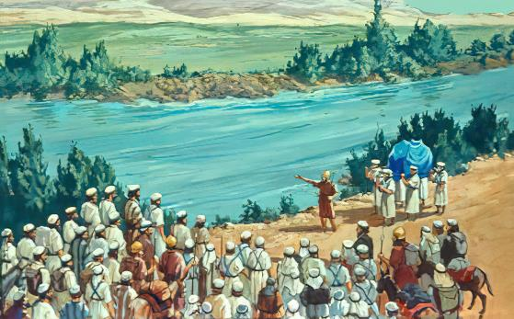
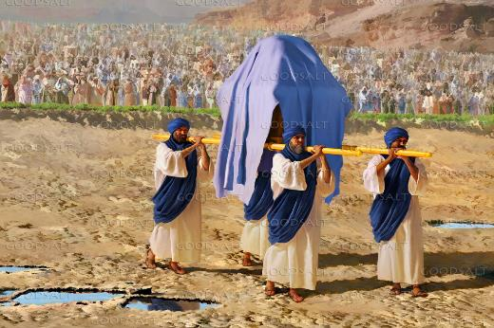







Musim semi, hujan, dan salju yang mencair telah memenuhi Sungai Yordan hingga meluap. Airnya mengalir deras menuju Laut Mati. Bahkan di bagian yang paling dangkal—arung-arung Sungai Yordan—menyeberangi sungai itu merupakan usaha yang berbahaya.
Bagaimana mungkin seluruh penduduk desa menyeberanginya, sambil membawa orang lanjut usia, ibu hamil, anak-anak, dan ternak?
Bagi manusia, mustahil. Bagi Tuhan, mudah: “Kuduskanlah dirimu dan seberangilah Sungai Yordan.”
Penyeberangan Sungai Yordan (Yosua 3):
Perlunya kekudusan
Keajaiban Allah
Ingat dan lupa (Yosua 4):
Tanda-tanda untuk diingat
Bahaya melupakan
Batu Peringatan Sungai Yordan

Slide 4

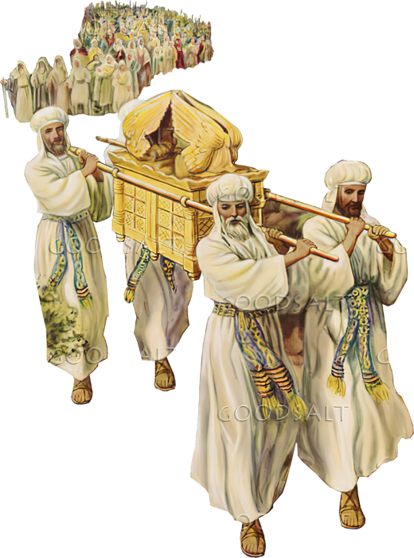
PENYEBRANGAN SUNGAT YORDAN
(YOSUA 3)

Slide 5

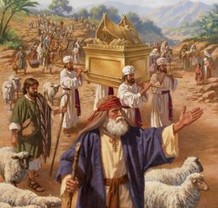
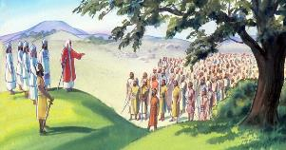
PERLUNYA KEKUDUSAN
“Berkatalah Yosua kepada bangsa itu: "Kuduskanlah dirimu, sebab besok TUHAN akan melakukan perbuatan yang ajaib di antara kamu.” (Yosua 3:5)
Selama 40 tahun, awan telah menandakan waktu untuk membongkar kemah dan berangkat, dan tabut perjanjian menuntun Israel ke tujuan barunya (Bil 9:17; 10:33).
Mengikuti tuntunan tabut perjanjian
Menaati Allah (10 Perintah Allah)
Mempercayai pemeliharaan Allah (buli-buli berisi manna)
Menghormati para pemimpin yang ditunjuk Allah (tongkat Harun)
Waktunya telah tiba untuk pindah. Mereka membongkar kemah di Sitim dan berkemah selama tiga hari di seberang Sungai Yordan. Kemudian mereka menerima perintah untuk mengikuti tabut perjanjian ke Tanah Perjanjian (Yos 3:1-3).
Namun, ada prasyarat: mereka harus dikuduskan (Yos 3:5). Pengudusan ini mencakup penyucian seremonial (mencuci pakaian dan tubuh), meninggalkan dosa, dan memiliki sikap reseptif untuk menaati perintah-perintah Allah.
Notes:
5. Kuduskanlah dirimu. Yosua mungkin merujuk di sini pada jenis pengalaman yang sama yang dituntut Allah dari umat di Sinai (lihat Kel. 19:10). Mereka harus membasuh diri dan pakaian mereka, serta menjauhi segala sesuatu yang dapat menghalangi mereka untuk memusatkan perhatian pada mukjizat besar yang akan segera terjadi bagi mereka. Tentu saja, Allah akan menambahkan berkat-Nya kepada pekerjaan persiapan mereka. Manusia harus senantiasa bekerja sama dengan Allah dalam mengerjakan keselamatannya sendiri (Flp. 2:12). Jika kita mengharapkan berkat dan pimpinan Allah dalam persiapan kita untuk memasuki Kanaan surgawi, sangatlah penting bagi kita untuk "menguduskan" diri kita dengan mempersembahkan hidup kita kepada Allah agar Dia dapat menyucikan dan menguduskan kita. Jika ini saja diperlukan untuk masuk ke Kanaan duniawi, betapa lebih pentingnya lagi untuk masuk ke Kanaan surgawi.
Mukjizat. Kata yang diterjemahkan demikian berasal dari kata kerja yang berarti "memisahkan," "membedakan." "Mukjizat-mukjizat" yang Allah lakukan dari waktu ke waktu membedakan-Nya sebagai Allah yang sejati. Karena "mukjizat-mukjizat" ini dilakukan bagi Israel, mereka akan memisahkan Israel dari bangsa-bangsa lain sebagai objek istimewa perkenanan Allah. Namun, tidak mungkin ada "mukjizat-mukjizat"—Allah tidak dapat bekerja bagi mereka—kecuali mereka terlebih dahulu mengindahkan perintah untuk "menguduskan dirimu.“
🕎 1. Konteks Historis dan Naratif
Perikop ini berada tepat sebelum mujizat penyeberangan Sungai Yordan (Yosua 3:1–17). Bangsa Israel baru saja berkemah di tepi Yordan setelah 40 tahun di padang gurun. Mereka berdiri di ambang penggenapan janji Allah kepada Abraham — yaitu memasuki Tanah Perjanjian.
Namun sebelum mujizat itu terjadi, Tuhan (melalui Yosua) memberikan perintah yang sangat penting:
“Kuduskanlah dirimu.”
Artinya, persiapan rohani harus mendahului intervensi ilahi. Mujizat besar yang akan dilakukan Tuhan bukan hanya tindakan fisik, melainkan pernyataan kemuliaan-Nya kepada umat yang telah disucikan.
📜 2. Analisis Bahasa (Eksegesis Kata)
Frasa utama dalam ayat ini memiliki bobot teologis yang kuat. Mari kita uraikan secara gramatikal dan semantik.
a. “Kuduskanlah dirimu” — (Ibrani: hitqaddesû)
Bentuk kata: Hitpael imperatif dari akar kata qadash (קדש), yang berarti to be holy, to consecrate, to sanctify.
Bentuk Hitpael menunjukkan aksi refleksif, yaitu tindakan yang dilakukan terhadap diri sendiri: “Lakukan pengudusan terhadap diri kalian sendiri.”
👉 Jadi maknanya bukan hanya “jadilah kudus,” melainkan:
“Pisahkanlah diri kalian dari hal-hal yang najis dan bersiaplah untuk perjumpaan dengan Allah.”
Dalam konteks ritual Israel, ini meliputi:
Pencucian pakaian dan tubuh (Kel. 19:10–14).
Menghindari kenajisan ritual dan moral (Im. 15:31).
Pertobatan dan penyucian hati (Yos. 7:13).
Pengudusan selalu mencakup dua dimensi:
Eksternal — tindakan simbolis (membersihkan diri, mencuci pakaian).
Internal — sikap hati yang berserah dan percaya kepada Allah.
b. “Sebab besok TUHAN akan melakukan perbuatan yang ajaib” — (Ibrani: nifla’ôt)
Kata nifla’ôt berasal dari akar kata pala’ (פלא) yang berarti to be wonderful, to do something extraordinary, miraculous.
Secara teologis, pala’ digunakan dalam Perjanjian Lama untuk menggambarkan tindakan Allah yang melampaui kekuatan manusia, misalnya:
Keluaran 15:11 — “Engkau yang melakukan keajaiban (nora’ tehillôt, oseh pele).”
Mazmur 77:15 — “Engkau telah melakukan keajaiban di antara bangsa-bangsa.”
Jadi frasa ini menunjukkan bahwa Tuhan akan melakukan tindakan yang tidak dapat dijelaskan oleh logika manusia — mujizat pembelahan Sungai Yordan.
📚 3. Analisis Konteks Teologis
a. Hubungan antara pengudusan dan mujizat
Yosua 3:5 menegaskan prinsip rohani universal:
Penyucian mendahului penyataan kuasa Allah.
Tuhan tidak akan menyatakan kuasa-Nya kepada umat yang tidak kudus. Seperti di Gunung Sinai (Kel. 19:10–14), Israel harus menguduskan diri sebelum Allah menampakkan diri.
Pengudusan di sini bukan syarat untuk memperoleh keselamatan, tetapi tanda kesiapan untuk mengalami hadirat Allah.
b. Kesucian sebagai syarat persekutuan
Allah adalah kudus (Im. 19:2), dan Ia hanya dapat berjalan di tengah umat yang kudus. Oleh sebab itu, sebelum mereka menyeberang ke tanah yang dijanjikan, Allah memurnikan umat-Nya — baik secara moral maupun spiritual.
⚖️ 4. Dimensi Iman dan Ketaatan
Yosua mengajarkan bangsa itu bahwa:
Mujizat bukan hasil strategi manusia, melainkan hasil ketaatan dan kekudusan.
Ketaatan bukan hanya mengikuti perintah lahiriah, tetapi menyelaraskan hati dengan kehendak Allah.
Penyeberangan Yordan menjadi ujian iman:
Air baru terbelah setelah para imam menginjakkan kaki ke dalam air (Yos. 3:15–16).
Hal itu menggambarkan bahwa iman sejati berjalan mendahului penglihatan.
🔥 5. Aplikasi Rohani bagi Kita Sekarang
Pengudusan adalah syarat mengalami kuasa Allah. Kita tidak dapat berharap melihat karya Tuhan jika hidup kita dikuasai oleh dosa atau ketidaktaatan.
Persiapan rohani mendahului setiap pergerakan ilahi. Sebelum Tuhan membuka jalan, Ia mempersiapkan hati umat-Nya.
Pengudusan adalah tanggung jawab pribadi. Kata hitqaddesû menekankan tindakan sadar manusia dalam menanggapi panggilan Allah. Tuhan yang menyucikan, tetapi manusia harus menyerahkan diri untuk disucikan.
Kekudusan mendatangkan penyataan kuasa Tuhan. Setelah bangsa itu menguduskan diri, Tuhan “melakukan keajaiban” — Sungai Yordan terbelah.
🕯️ Kesimpulan Eksegesis
UnsurPenjelasan
Kata Kuncihitqaddesû (kuduskanlah dirimu) → tindakan aktif, refleksif
Makna UtamaPersiapan rohani melalui penyucian diri sebelum Tuhan menyatakan kuasa-Nya
Tujuan TeologisMenunjukkan bahwa kuasa Allah dinyatakan melalui umat yang telah disucikan
Aplikasi ModernKekudusan adalah panggilan setiap orang percaya yang ingin mengalami mujizat dan pimpinan Tuhan
💬 Prinsip: “Tanpa kekudusan, tidak seorang pun akan melihat Tuhan.” (Ibrani 12:14) “Sanctify yourselves; for tomorrow the LORD will do wonders among you.” (Joshua 3:5, KJV)

Slide 6

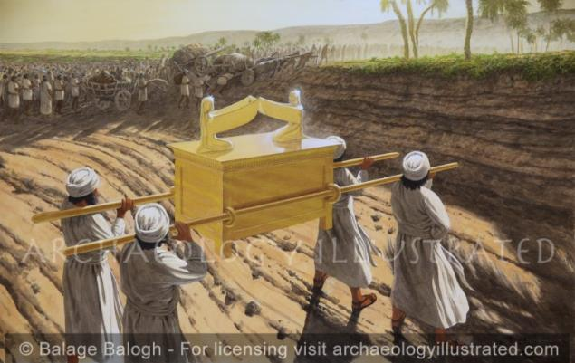
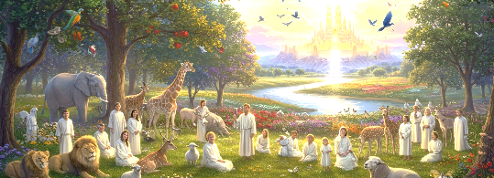
KEAJAIBAN ALLAH
“maka berhentilah air itu mengalir. Air yang turun dari hulu melonjak menjadi bendungan, jauh sekali, di dekat Adam, kota yang terletak di sebelah Sartan, sedang air yang turun ke Laut Araba itu, yakni Laut Asin, terputus sama sekali. Lalu menyeberanglah bangsa itu, di tentangan Yerikho.” (Yosua 3:16)
Allah adalah “yang melakukan perbuatan yang ajaib seorang diri” (Mzm 72:18). Karena itu, kita mengakui Dia sebagai Allah yang Esa (Mzm 86:10); kita mengingat keajaiban-keajaiban-Nya (Mzm 77:11); dan kita menceritakan perbuatan-perbuatan-Nya yang menakjubkan (Mzm 96:3).
Tidak ada yang terlalu sulit atau terlalu ajaib bagi-Nya, yang menciptakan segala sesuatu (Yer 32:17; Luk 1:37). Jadi, kita dapat percaya bahwa Dia juga dapat melakukan keajaiban-keajaiban dalam hidup kita (Mzm 107:8).
Penyeberangan Sungai Yordan adalah salah satu keajaiban Allah, yang secara nubuat menunjuk kepada keajaiban besar lainnya yang telah Allah janjikan untuk dilakukan di dalam kita: masuk ke Kanaan surgawi (Zak 8:6-8).
Notes:
🔍 1. Konteks Historis dan Naratif
Yosua 3 menggambarkan peristiwa besar: penyeberangan bangsa Israel menyeberangi Sungai Yordan untuk memasuki Tanah Perjanjian. Konteksnya sangat signifikan:
Mereka telah berkemah di Sitim (3:1), wilayah terakhir sebelum Kanaan.
Sungai Yordan menjadi penghalang terakhir sebelum janji Allah digenapi.
Ayat 15 menjadi titik klimaks dari ujian iman, di mana air belum terbelah, tetapi para imam diperintahkan untuk melangkah ke dalam air dengan membawa tabut perjanjian.
Peristiwa ini sejajar dengan Keluaran 14, di mana Musa membelah Laut Teberau. Bedanya, kali ini air belum berhenti sampai kaki para imam benar-benar menyentuh air.
⚙️ 2. Analisis Bahasa dan Struktur
Beberapa kata kunci penting:
a. “Kaki para imam dicelupkan ke dalam air” (וְרַגְלֵי הַכֹּהֲנִים נִטְבְּלוּ בִּקְצֵה הַמָּיִם)
Kata kerja נִטְבְּלוּ (nitbĕlû) berasal dari akar ṭābal, berarti to dip, plunge, immerse — “mencelupkan.” → Kata ini menggambarkan tindakan aktif dan nyata: kaki para imam benar-benar masuk ke dalam air, bukan hanya mendekat. → Ini menandai iman yang berani bertindak sebelum melihat mukjizat.
b. “Sungai Yordan itu sebak sampai meluap” (וְהַיַּרְדֵּן מָלֵא עַל כָּל גְּדֹתָיו)
Kata מָלֵא (male’) berarti “penuh, melimpah, meluap.”
Ungkapan “sepanjang tepiannya” menunjukkan musim banjir (akhir Maret – awal April), ketika air Yordan naik hingga 2–3 meter lebih tinggi dari biasanya. → Artinya, Allah memilih waktu paling sulit secara manusiawi untuk menunjukkan kuasa-Nya.
🕊️ 3. Makna Teologis
(1) Iman yang Bertindak Sebelum Melihat
Allah tidak menghentikan arus sungai sebelum para imam melangkah. Mereka harus berjalan ke dalam air terlebih dahulu. → Ini mengajarkan bahwa iman sejati bukan menunggu bukti, tetapi melangkah dengan kepercayaan penuh. Seperti yang dikatakan dalam Ibrani 11:29:
“Karena iman mereka menyeberangi Laut Teberau seolah-olah di tanah kering.”
(2) Peranan Tabut sebagai Simbol Kehadiran Ilahi
Para imam yang memikul tabut berjalan paling depan — menandakan bahwa Tuhan sendiri yang menuntun jalan di depan umat-Nya. → Mukjizat itu terjadi bukan karena kekuatan manusia, tetapi karena hadirat Allah yang kudus.
(3) Kedaulatan Allah atas Alam
Fakta bahwa sungai itu sedang meluap (musim menuai gandum) menunjukkan kuasa Allah yang melampaui hukum alam. → Ia bukan hanya Allah sejarah, tetapi Allah yang berdaulat atas ciptaan.
💬 4. Dukungan dari SDA Bible Commentary
“It was the flood season, when the Jordan overflowed its banks. This made the miracle even more impressive. God permitted the difficulties to be greatest when His power would be most gloriously displayed.” — SDA Bible Commentary, vol. 2, p. 217
“The priests were required to advance to the very brink of the water before the stream was cut off. Thus God tested the faith of His people.” — ibid., p. 218
Dua ide utama dari komentar ini:
Allah sengaja memilih kondisi tersulit agar kemuliaan-Nya nyata.
Mukjizat tidak datang sebelum tindakan iman dilakukan.
✝️ 5. Aplikasi Rohani
Setiap orang percaya akan menghadapi “Sungai Yordan” kehidupan — rintangan yang tampak mustahil. Namun Allah menuntut kita untuk melangkah dengan iman, bukan menunggu air berhenti.
Ketaatan mendahului keajaiban. Banyak orang ingin melihat mujizat sebelum taat; tetapi dalam prinsip Alkitab, taatlah dulu, maka kuasa Allah akan nyata.
Tuhan kadang memilih saat paling sulit untuk menunjukkan bahwa kemenangan itu bukan karena kita, melainkan karena Dia.
🪶 Kesimpulan Eksegetis
Yosua 3:15 mengungkapkan puncak teologis dari iman yang taat. Dalam saat sungai meluap dan jalan tampak mustahil, Allah menuntun imam-imam untuk melangkah ke dalam air dengan percaya. Hanya ketika kaki mereka menyentuh air, mukjizat terjadi. Ini adalah pelajaran iman universal:
“Langkahkan kakimu ke dalam air, dan engkau akan melihat tangan Tuhan bekerja.”

Slide 7

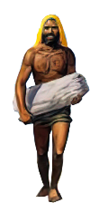
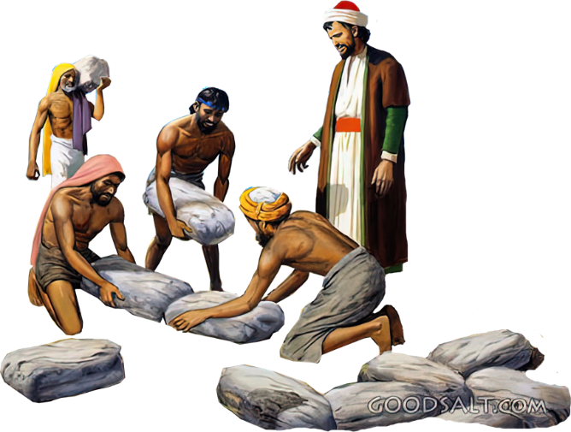
INGAT DAN LUPA
(YOSUA 4)

Slide 8

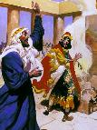
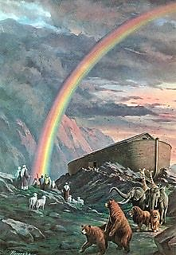
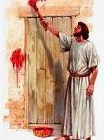

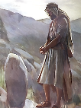
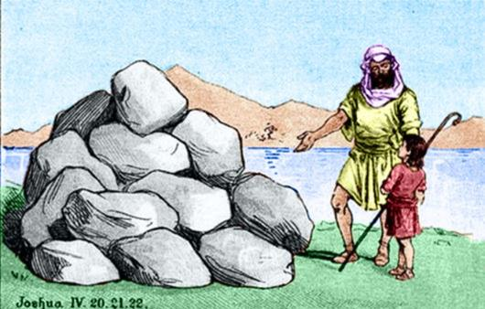
TANDA-TANDA UNTUK DIINGAT
“supaya ini menjadi tanda di tengah-tengah kamu. Jika anak-anakmu bertanya di kemudian hari: Apakah artinya batu-batu ini bagi kamu? maka haruslah kamu katakan kepada mereka…” (Yosua 4:6-7a)
Dalam Alkitab, sebuah tanda dapat memiliki beberapa arti:
Perbuatan yang luar biasa (1 Raja-raja 13:3)
Simbol dari sesuatu (Kej 9:13)
Tanda amaran (Kel 12:13)
Tanda pembeda (Yeh 20:20)
Sebuah peringatan (Kej 28:18)
Ke-12 batu yang diambil dari Sungai Yordan yang didirikan Yosua sebagai tanda termasuk dalam jenis yang terakhir: sebuah peringatan.
Lebih dari sekadar peringatan itu sendiri, apa tujuan Allah ketika meminta batu-batu ini didirikan (Yos 4:6-7)?
Generasi-generasi baru harus mengetahui apa yang telah Allah lakukan. Iman mereka harus didasarkan pada keajaiban-keajaiban Allah. Adalah tanggung jawab orang tua untuk mewariskan pengetahuan ini kepada anak-anak mereka (Ul 4:9). Dengan pengetahuan ini, kita masing-masing harus hidup oleh iman kita sendiri.
Notes:
🧭 1. Konteks Historis dan Sastra
Perikop ini berada di tengah-tengah narasi penyeberangan Sungai Yordan (Yosua 3–4). Setelah mukjizat air Yordan terbelah, Allah memerintahkan Yosua untuk memilih dua belas orang — masing-masing satu dari setiap suku — untuk mengambil dua belas batu dari dasar sungai (Yos. 4:2–3). Batu-batu itu kemudian disusun di Gilgal sebagai tanda peringatan nasional atas perbuatan besar Tuhan.
Jadi ayat 6–7 merupakan penjelasan tujuan simbolik dan pedagogis dari tugu batu tersebut: 👉 “Supaya hal ini menjadi tanda di antaramu.”
⚙️ 2. Analisis Bahasa Ibrani dan Struktur
a. “Supaya hal ini menjadi tanda di antaramu”
(לְמַעַן תִּהְיֶה זֹאת אוֹת בְּקִרְבְּכֶם — lema‘an tihyeh zot ’ot beqirbekhem)
Kata אוֹת (’ot) berarti “tanda, simbol, bukti, atau peringatan.” → Istilah ini sering digunakan untuk tanda perjanjian antara Allah dan umat-Nya (bandingkan dengan Kejadian 9:12 tentang pelangi, dan Keluaran 12:13 tentang darah domba Paskah). → Jadi, batu-batu itu bukan sekadar monumen sejarah, tetapi tanda perjanjian dan kesetiaan Allah kepada umat-Nya.
b. “Apabila anak-anakmu bertanya di kemudian hari”
(כִּי־יִשְׁאָל֤וּן בְּנֵיכֶם֙ מָחָ֔ר — ki yish’alun benêkhem maḥar)
Kata kerja שָׁאַל (sha’al) berarti “bertanya, menuntut penjelasan, mencari makna.” → Ini menandakan bahwa Allah mengantisipasi dialog antar generasi. → Pendidikan iman dalam Israel didasarkan pada cerita dan penjelasan pengalaman ilahi.
c. “Batu-batu ini menjadi peringatan”
(וְהָיוּ הָאֲבָנִים הָאֵלֶּה לְזִכָּרוֹן — vehayu ha’avanim ha’elle lezikaron)
Kata זִכָּרוֹן (zikaron) berarti “peringatan, memorial, sesuatu yang mengingatkan.” → Ini menegaskan fungsi spiritualnya: bukan sekadar tanda fisik, tetapi alat untuk mengingat perbuatan Tuhan secara rohani dan historis.
🔍 3. Makna Teologis
(1) Iman Harus Diwariskan, Bukan Hanya Dialami
Allah menegaskan bahwa mukjizat ini harus diceritakan kepada generasi berikutnya.
Setiap batu berbicara tentang kesetiaan Allah. Mereka yang tidak menyaksikan mukjizat itu tetap dapat “melihat” dan “mendengar” melalui kesaksian orang-orang yang lebih dahulu percaya.
Ini selaras dengan Ulangan 6:20–21:
“Apabila anakmu bertanya… maka haruslah engkau menjawab…”
→ Pendidikan iman dalam keluarga menjadi pusat penyembahan Israel.
(2) Tanda Peringatan sebagai Sarana Memelihara Ingatan Rohani
Dalam teologi Alkitab, manusia mudah lupa akan karya Allah. Karena itu Allah menempatkan tanda-tanda visual (seperti batu, mezbah, atau pesta rohani) untuk memelihara ingatan kolektif umat. → Batu-batu di Gilgal menjadi saksi bisu dari anugerah Allah, agar Israel tidak melupakan siapa yang membawa mereka masuk ke Kanaan.
(3) Tabut Perjanjian: Pusat dari Mukjizat
Penjelasan di ayat 7 menekankan bahwa air Yordan terhenti karena tabut perjanjian TUHAN melintasinya. → Artinya, kuasa ilahi berasal dari hadirat Allah sendiri. Bukan Yosua, bukan imam, melainkan Tuhan yang memimpin penyeberangan.
💬 4. Dukungan dari SDA Bible Commentary
“The memorial was designed to keep alive in the hearts of future generations the vivid remembrance of the mighty power of God in bringing them into the promised land. It was a visible testimony to the faithfulness of Jehovah.” — SDA Bible Commentary, vol. 2, p. 220
“Each generation was to pass on to the next the story of God’s leading, that the children might learn to trust the God of their fathers.” — ibid., p. 221
Dua poin utama dari komentar ini:
Batu-batu itu adalah kesaksian visual dari kesetiaan Allah.
Tujuannya adalah menanamkan iman antar generasi.
✝️ 5. Aplikasi Rohani
Kita juga perlu “batu-batu peringatan” rohani. Dalam kehidupan rohani, pengalaman iman, jawaban doa, atau kesembuhan ilahi dapat menjadi “tanda” untuk mengingat penyertaan Tuhan.
Iman yang tidak diteruskan akan lenyap. Allah memanggil setiap orang percaya untuk menceritakan karya Tuhan kepada generasi baru — bukan hanya dengan kata-kata, tetapi dengan kehidupan yang menjadi bukti nyata.
Kesetiaan Allah layak diingat setiap hari. Seperti batu-batu di Gilgal, setiap tindakan kasih karunia Tuhan dalam hidup kita adalah penanda bahwa Tuhan yang sama masih bekerja hari ini.
🌿 6. Kesimpulan Eksegetis
Yosua 4:6–7 menegaskan bahwa:
Tanda (’ot) menunjukkan perjanjian Allah yang kekal.
Pertanyaan anak-anak adalah kesempatan untuk mengajarkan iman.
Batu peringatan (zikaron) menjadi lambang kesetiaan Allah yang tidak berubah.
Perikop ini mengajarkan bahwa iman yang hidup adalah iman yang diingat, diajarkan, dan diwariskan. Seperti batu di Gilgal yang berdiri tegak, begitu pula kesaksian umat Allah harus tetap tegak di setiap generasi.

Slide 9
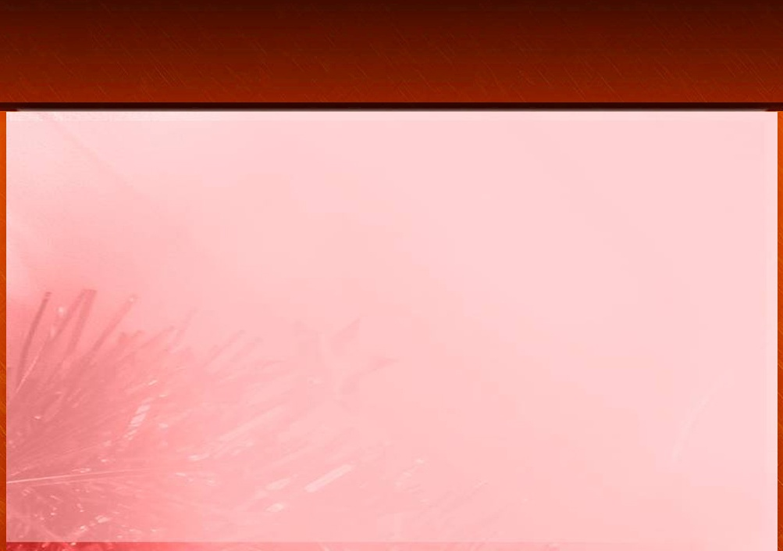
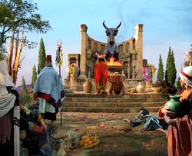
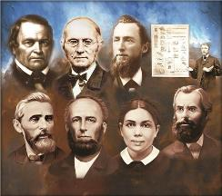
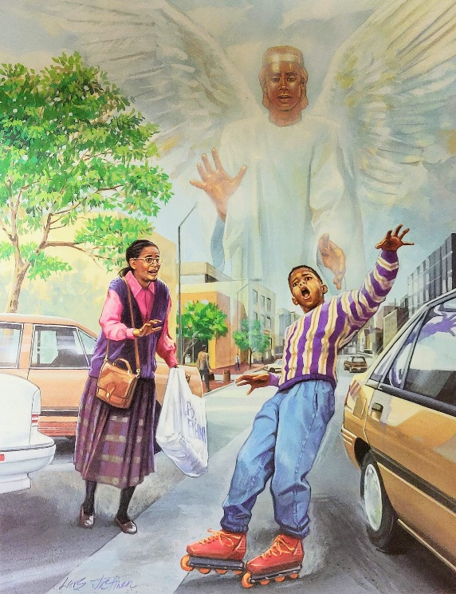
BAHAYA MELUPAKAN
“Orang Israel melakukan apa yang jahat di mata TUHAN, mereka melupakan TUHAN, Allah mereka, dan beribadah kepada para Baal dan para Asyera.” (Hakim-hakim 3:7)
Dalam mendirikan 12 batu peringatan di Gilgal, Yosua menekankan dua hal (Yos 4:23):
Allah telah mengeringkan Laut Merah di hadapan kita (Yosua, Kaleb, dan segelintir orang yang masih hidup dari generasi yang keluar dari Mesir)
Allah telah mengeringkan Sungai Yordan di hadapanmu (generasi baru yang lahir di padang gurun, dan dipersiapkan untuk menaklukkan Kanaan)
Generasi baru ini berada dalam bahaya melakukan kesalahan yang sama seperti orang tua mereka: melupakan perbuatan-perbuatan Allah yang dahsyat. Sayangnya, mereka lupa, dan mereka menanggung akibatnya (Hak 3:7-8).
Maka, betapa pentingnya bagi kita untuk selalu mengingat bagaimana Allah telah memelihara nenek moyang kita, dan saat-saat ketika kita telah melihat dengan mata kepala sendiri tangan Allah yang perkasa!
Notes:
🧭 1. Konteks Historis dan Sastra
Ayat ini menandai awal dari siklus dosa yang berulang sepanjang kitab Hakim-hakim. Setelah kematian Yosua dan para tua-tua yang mengenal Tuhan (Hak. 2:7–10), bangsa Israel jatuh ke dalam penyembahan berhala. Hakim-hakim 3:7 adalah catatan pertama dari pola klasik kitab ini:
Dosa → Hukuman → Seruan → Pembebasan → Damai → Kembali jatuh ke dosa.
Dalam konteks pasal 3, ayat ini menjadi pendahuluan kepada kisah Otniel, hakim pertama Israel, yang Tuhan bangkitkan untuk membebaskan mereka dari penindasan Kushan-Risyataim, raja Aram-Mesopotamia (ayat 8–11).
⚙️ 2. Analisis Bahasa Ibrani
Mari kita perhatikan beberapa istilah kunci:
a. “Melakukan apa yang jahat di mata TUHAN”
(וַיַּעֲשׂוּ בְּנֵי־יִשְׂרָאֵל אֶת־הָרַע בְּעֵינֵי יְהוָה — vayya‘asu bene Yisra’el et-hara‘ be‘eine YHWH)
Kata הָרַע (hara‘) berarti “kejahatan,” tetapi dalam konteks teologis kitab Hakim-hakim, istilah ini tidak terutama menunjuk pada moral sosial, melainkan pada penyembahan berhala dan ketidaksetiaan terhadap perjanjian.
Frasa “di mata TUHAN” (be‘eine YHWH) menegaskan bahwa dosa diukur dari perspektif Allah, bukan manusia.
Dengan kata lain, apa yang mungkin tampak lumrah secara budaya, bisa sangat jahat di hadapan Allah.
b. “Mereka melupakan TUHAN, Allah mereka”
(וַיִּשְׁכְּחוּ אֶת־יְהוָה אֱלֹהֵיהֶם — vayishkĕkhu et-YHWH Elohehem)
Kata kerja שָׁכַח (shakach) berarti “melupakan,” tetapi dalam teologi Perjanjian Lama, “melupakan Tuhan” bukanlah lupa secara intelektual, melainkan pengabaian aktif terhadap perjanjian dan ketaatan.
Ini adalah dosa rohani yang disengaja — mereka berhenti menyembah, berhenti mengingat karya Tuhan, dan berhenti menuruti hukum-Nya.
👉 “Melupakan Tuhan” dalam Alkitab = meninggalkan kesetiaan perjanjian. Ini adalah lawan dari “mengingat Tuhan” (Ul. 8:18), yang berarti hidup dalam ketaatan dan rasa syukur.
c. “Beribadah kepada para Baal dan para Asyera”
(וַיַּעַבְדוּ אֶת־הַבְּעָלִים וְאֶת־הָאֲשֵׁרוֹת — vayya‘avdu et-habba‘alim ve’et-ha’asherot)
Kata עָבַד (‘avad) = “melayani, menyembah.” Ini menunjukkan tindakan penyembahan aktif, bukan sekadar pengakuan.
Baal (בַּעַל) berarti “tuan, pemilik,” dan merujuk pada dewa kesuburan utama bangsa Kanaan.
Asyera (אֲשֵׁרָה) dapat berarti dewi kesuburan atau tiang berhala (simbol dari dewi tersebut). → Mereka tidak hanya berpaling dari Tuhan, tetapi mengadopsi praktik penyembahan kafir Kanaan.
🔍 3. Makna Teologis
(1) Apostasi: Ketidaksetiaan terhadap Perjanjian
Frasa “melupakan TUHAN, Allah mereka” mengingatkan pada pelanggaran terhadap Shema Israel (Ul. 6:4–5). Israel telah berjanji untuk hanya menyembah satu Tuhan, tetapi mereka malah berbalik kepada dewa-dewa lokal demi “kemakmuran tanah.” → Ini adalah pengkhianatan rohani terhadap hubungan perjanjian.
(2) Bahaya Sinkretisme
Israel tidak langsung menolak Tuhan; mereka sering mencampurkan penyembahan kepada YHWH dengan praktik Baalisme (lihat Hak. 2:11–13). → Sinkretisme rohani inilah yang paling berbahaya: mengaku tetap percaya kepada Tuhan, tetapi mengikuti nilai dan gaya hidup dunia.
(3) Dosa Kolektif dan Siklus Keruntuhan
Kata kerja di sini berbentuk jamak (“orang Israel melakukan…”), menandakan bahwa seluruh bangsa telah ikut serta dalam penyimpangan ini. → Dosa yang dilakukan bersama-sama akan menghasilkan akibat sosial: penindasan nasional (ayat 8).
💬 4. Dukungan dari SDA Bible Commentary
“The sin of Israel was not merely idolatry; it was the forsaking of God who had delivered them. Forgetfulness of God is the beginning of all apostasy.” — SDA Bible Commentary, vol. 2, p. 325
“When the people of God cease to keep alive in their hearts the memory of His mercies, they soon fall into conformity with the world.” — ibid.
Dua poin utama dari komentar ini:
Melupakan Tuhan adalah akar dari segala kemurtadan.
Kehidupan rohani harus dipelihara dengan mengingat kasih dan perbuatan Tuhan setiap hari.
✝️ 5. Aplikasi Rohani
Melupakan Tuhan tidak terjadi seketika, tetapi perlahan. Ketika kita berhenti bersyukur, berhenti berdoa, dan berhenti menaati Firman, kita sedang memulai proses yang sama seperti Israel.
Iman yang tidak dihidupi akan tergantikan oleh berhala modern. Seperti Israel yang tergoda oleh Baal (dewa kesuburan), banyak orang hari ini menyembah “berhala” kemakmuran, popularitas, dan kesenangan.
Mengingat Tuhan berarti menghidupi kasih setia-Nya. Mazmur 103:2 berkata,
“Pujilah TUHAN, hai jiwaku, dan janganlah lupakan segala kebaikan-Nya.” Mengingat Tuhan adalah tindakan aktif dalam ibadah, kesetiaan, dan ketaatan.
🌿 6. Kesimpulan Eksegetis
Hakim-hakim 3:7 menggambarkan awal kemerosotan rohani Israel:
Mereka melakukan apa yang jahat (pelanggaran terhadap perjanjian).
Mereka melupakan Tuhan (pengabaian rohani).
Mereka menyembah Baal dan Asyera (adopsi nilai dunia kafir).
Ayat ini mengingatkan bahwa melupakan Tuhan selalu menjadi awal kehancuran rohani dan sosial. Namun, di tengah ketidaksetiaan manusia, kitab Hakim-hakim menunjukkan bahwa Allah tetap setia membangkitkan pembebas — tanda kasih karunia yang tidak berubah.

Slide 10
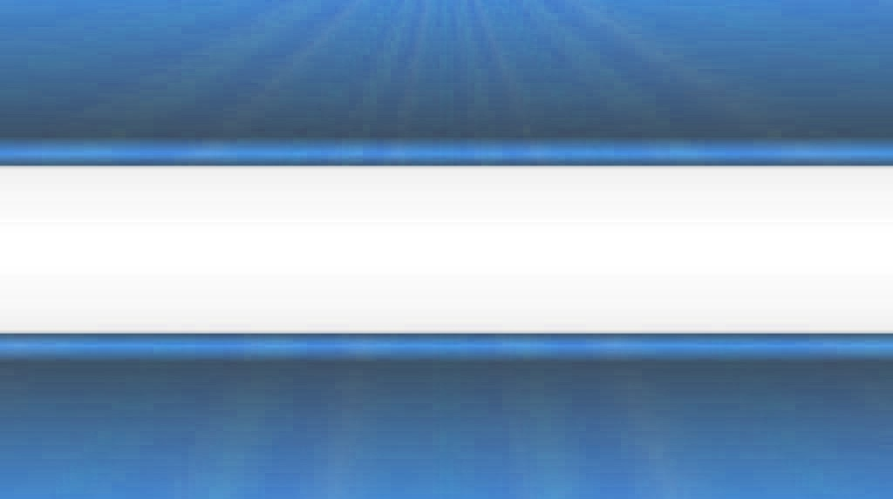
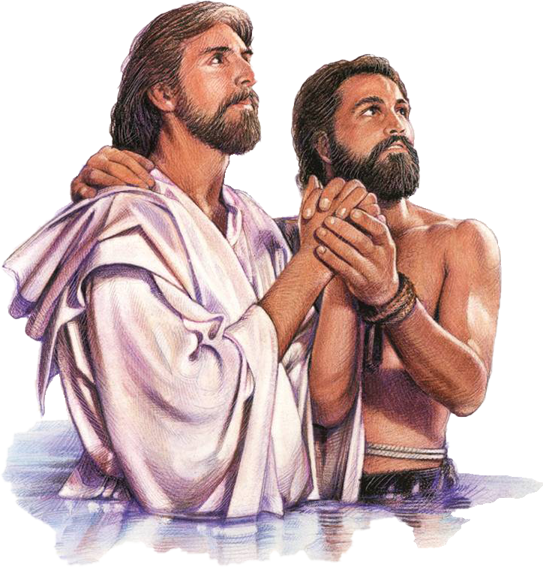
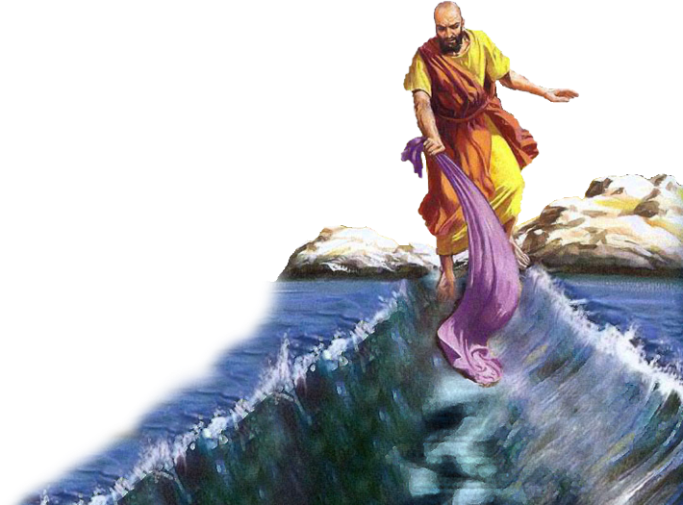
BATU PERINGATAN SUNGAI YORDAN

Slide 11

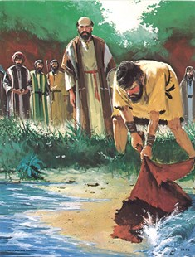
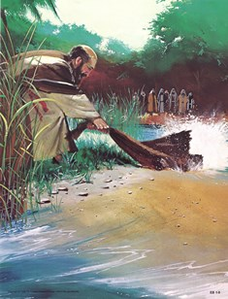
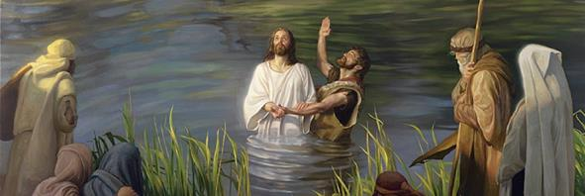
“Ia mengubah laut menjadi tanah kering, dan orang-orang itu berjalan kaki menyeberangi sungai. Oleh sebab itu kita bersukacita karena Dia,” (Mazmur 66:6)
“Laut melihatnya, lalu melarikan diri, sungai Yordan berbalik ke hulu.” (Mazmur 114:3)
Penyeberangan Laut Merah dan Sungai Yordan adalah dua peristiwa sejarah yang telah terjalin erat sebagai tonggak sejarah penebusan (Mzm 66:6; Mzm. 114). Bersama-sama, keduanya menandai pembebasan kita dari dosa dan akses kita kepada hidup yang kekal.
Menyeberangi Sungai Yordan secara ajaib dan dibawa ke hadirat Allah adalah kenyataan bagi Elia (2 Raja-raja 2:1, 7, 8, 11).
Namun, bagi Elisa, peristiwa yang sama merupakan tanda diterimanya Roh Kudus, yang memampukannya untuk memenuhi misinya (2 Raja-raja 2:14-15).
Memasuki air Sungai Yordan memiliki dampak yang sama pada Yesus, yang diberdayakan oleh Roh Kudus untuk memenuhi misinya: membebaskan kita dari dosa dan memberi kita hidup yang kekal (Markus 1:9-11; Yohanes 1:29; 3:16).
Notes:
🔍 Konteks
Mazmur 66 adalah mazmur pujian kolektif, memuji Allah atas karya penyelamatan-Nya yang ajaib dalam sejarah Israel, khususnya pada waktu Keluaran dan penyeberangan Yordan. Mazmur ini dimulai dengan seruan universal untuk memuji Tuhan (ay. 1–4), kemudian beralih pada karya-Nya bagi umat Israel (ay. 5–12), dan akhirnya menjadi kesaksian pribadi pemazmur (ay. 13–20).
💡 Analisis Teks
“Ia mengubah laut menjadi tanah kering” Frasa ini jelas menunjuk pada peristiwa penyeberangan Laut Teberau (Laut Merah) (Kel. 14:21–22). Kata Ibrani untuk “mengubah” (הָפַךְ hāphak) menunjukkan tindakan yang tiba-tiba dan ajaib — Allah membalikkan kondisi alam biasa untuk menolong umat-Nya. 👉 Ini menegaskan kuasa Allah atas ciptaan.
“mereka berjalan kaki menyeberangi sungai” Kata “sungai” (nāhār) menunjuk pada Sungai Yordan, mengingatkan pada peristiwa Yosua 3:14–17 saat air Yordan berhenti mengalir dan umat menyeberang di tanah kering. 👉 Pemazmur menyatukan dua peristiwa besar penyelamatan (Keluaran dan Yordan) untuk menunjukkan kesetiaan Allah yang konsisten di sepanjang sejarah.
“di sana kita bersukacita karena Dia” Sukacita muncul bukan hanya karena kelepasan, tetapi karena persekutuan dengan Allah yang menyelamatkan. Pemazmur tidak memuji laut atau sungai yang kering, tetapi Allah yang melakukan hal itu.
🧩 Makna Teologis
Allah berdaulat atas alam semesta — air, simbol kekacauan, tunduk kepada-Nya.
Mukjizat Keluaran dan penyeberangan Yordan menjadi fondasi iman Israel.
Sukacita sejati lahir dari pengalaman penyelamatan Allah, bukan dari situasi eksternal.
Mazmur ini meneguhkan pentingnya mengingat karya Allah masa lalu sebagai dasar iman masa kini.
🔍 Konteks
Mazmur 114 adalah mazmur liturgis yang sering digunakan pada perayaan Paskah Yahudi. Mazmur ini menggambarkan perjalanan eksodus Israel dari Mesir menuju Tanah Perjanjian, menyoroti reaksi alam semesta terhadap kehadiran Allah.
Strukturnya puitis dan simbolis — seluruh ciptaan digambarkan “takut dan taat” kepada Tuhan Israel.
💡 Analisis Teks
“Laut melihatnya, lalu melarikan diri” “Laut” di sini menunjuk pada Laut Teberau (Kel. 14). “Melarikan diri” (נָסַס nāsas) menggambarkan ketakutan makhluk ciptaan terhadap kehadiran Allah. Alam tunduk bukan karena kekuatan Israel, tetapi karena kehadiran ilahi.
“Sungai Yordan berbalik ke hulu” Mengacu langsung pada mukjizat penyeberangan Yordan (Yos. 3:13–17). Kata “berbalik” (yissōb le’āḥōr) secara harfiah berarti “mundur ke belakang,” menekankan ketundukan Yordan terhadap perintah Allah.
👉 Pemazmur menggabungkan dua peristiwa besar — Laut Teberau dan Yordan — sebagai dua “pintu gerbang” menuju kebebasan dan warisan janji Tuhan.
🧩 Makna Teologis
Seluruh alam tunduk kepada Allah — ciptaan bukan hanya latar belakang, tetapi peserta aktif dalam rencana penebusan.
Karya penyelamatan Allah adalah universal dan kosmis, bukan hanya bagi Israel.
Ketakutan alam terhadap Tuhan menunjukkan keagungan kekudusan-Nya (bandingkan dengan Habakuk 3:10).
Mazmur ini membangun teologi kehadiran Allah yang aktif, bukan dewa yang jauh; Ia memimpin, menuntun, dan bekerja nyata dalam sejarah umat-Nya.
🔔 Kesimpulan Teologis Bersama
Baik Mazmur 66:6 maupun 114:3:
Menunjukkan ingatan kolektif Israel akan penyelamatan Allah, yang membentuk identitas iman mereka.
Mengajarkan bahwa iman sejati tumbuh dari mengingat perbuatan-perbuatan Allah di masa lalu.
Menunjukkan kontinuitas karya Allah — dari Mesir, Yordan, hingga masa kini — sebagai bukti Ia setia menepati janji.

Slide 12

“Marilah kita ingat selalu kasih Allah yang penuh kasihan, kemurahan-Nya yang tidak terbilang itu. Seperti orang Israel, marilah kita bangunkan batu dasar kesaksian kita, dan menuliskan di atasnya cerita yang indah akan apa yang telah diperbuat Allah bagi kita. Dan sementara kira mengulangulangi hal yang bersangkutan dengan Dia di dalam perjalanan kita ini, marilah kita, dengan segenap hati yang penuh syukur, berkata: “Bagai-mana akan kubalas kepada Tuhan segala kebajikan-Nya kepadaku? Aku akan mengangkat piala keselamatan, dan akan menyerukan nama Tuhan, akan membayar nazarku kepada Tuhan di depan seluruh umat-Nya.” Mazmur 116:12-14.”
EGW (The Desire of Ages, p. 348)

